Slide 1
Resync
Die Überführung ins Bewusstsein

Slide 2
\\todo:
gutes Hintergrund design
Alles schön machen :3 :>
wer sagt was aufteilen
Verwandte forschung in Motivation ansprechen?

Slide 3
Übersicht
Motivation
Herangehensweise
Ergebnisse
Diskussion
Schlussfolgerung

Slide 4
Motivation
Schnittstelle VR und Realität
AR/VR fester Bestandteil im Alltag
Smart-Mirrors, Head-Up Displays
Autonomes Fahren
Übergang Ruhephase und Arbeitsphase
Leistungsfähigkeit nach Ruhephase
Aufmerksamkeit, Wachsamkeit, Zuverlässigkeit
Vorbereitung auf Aufgabe
→ Paramter Licht und Ton : between subject Studie

Slide 5
Herangehensweise
VR Umgebung mit Kopfhörer
Werte aufzeichnen Kopfbewegung, Zeiten etc -> csv Format
Gaming-Stuhl
Fragebögen SAM und RSME in VR, andere limesurvey
Python, R Skripte, SPSS etc

Slide 6
Lösungsansatz
Übergang schläfriger Zustand, ohne kognitive Belastung, und wacher Zustand, in dem Aufgaben erledigt werden müssen
Hypothesen
Erfasste Parameter: Zeit, Fehlerrate, Blickrichtung

Slide 7
Studiendesign
Studiendurchführung (Umgebung etc)
Studienablauf : 1. Einführung 2. Ruhephase 3. Aufgaben 4. Fragebögen
SAM und RSME (maybe mit pic)

Slide 8
45 Probanden in 3 Studiengruppen
Alarm
Fade 20
Fade 5

Slide 9
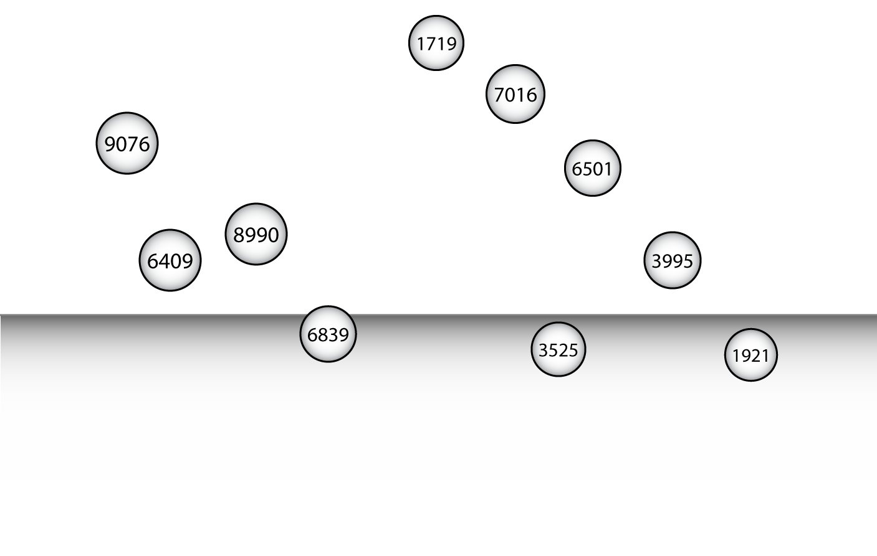
Aufgaben (1/4)

Slide 10
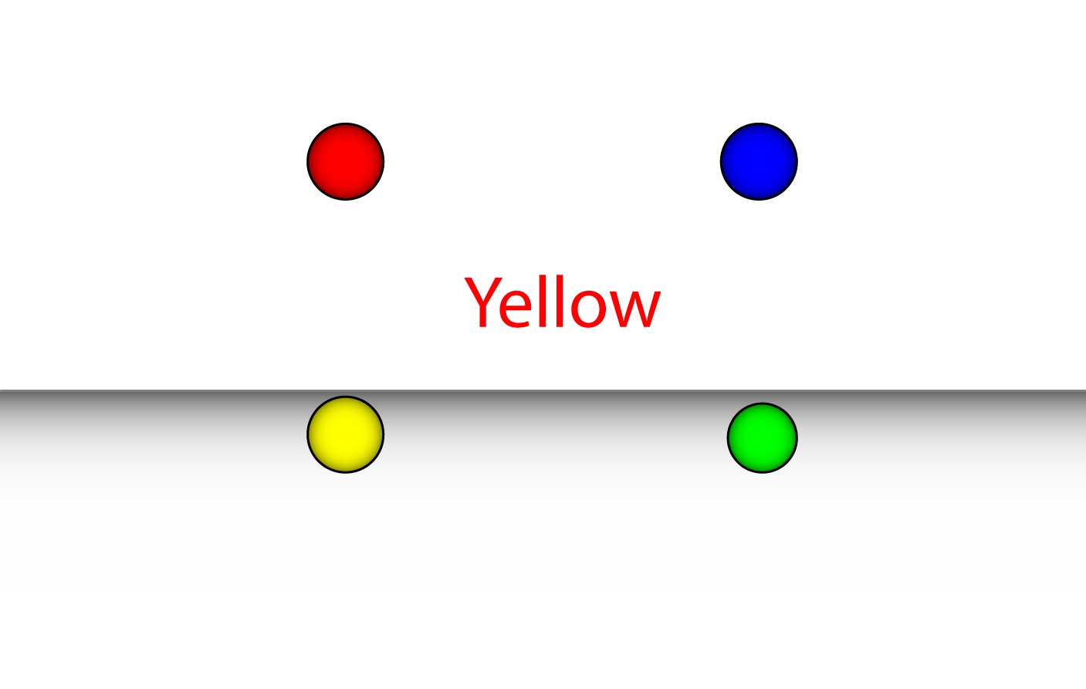
Aufgaben (2/4)

Slide 11
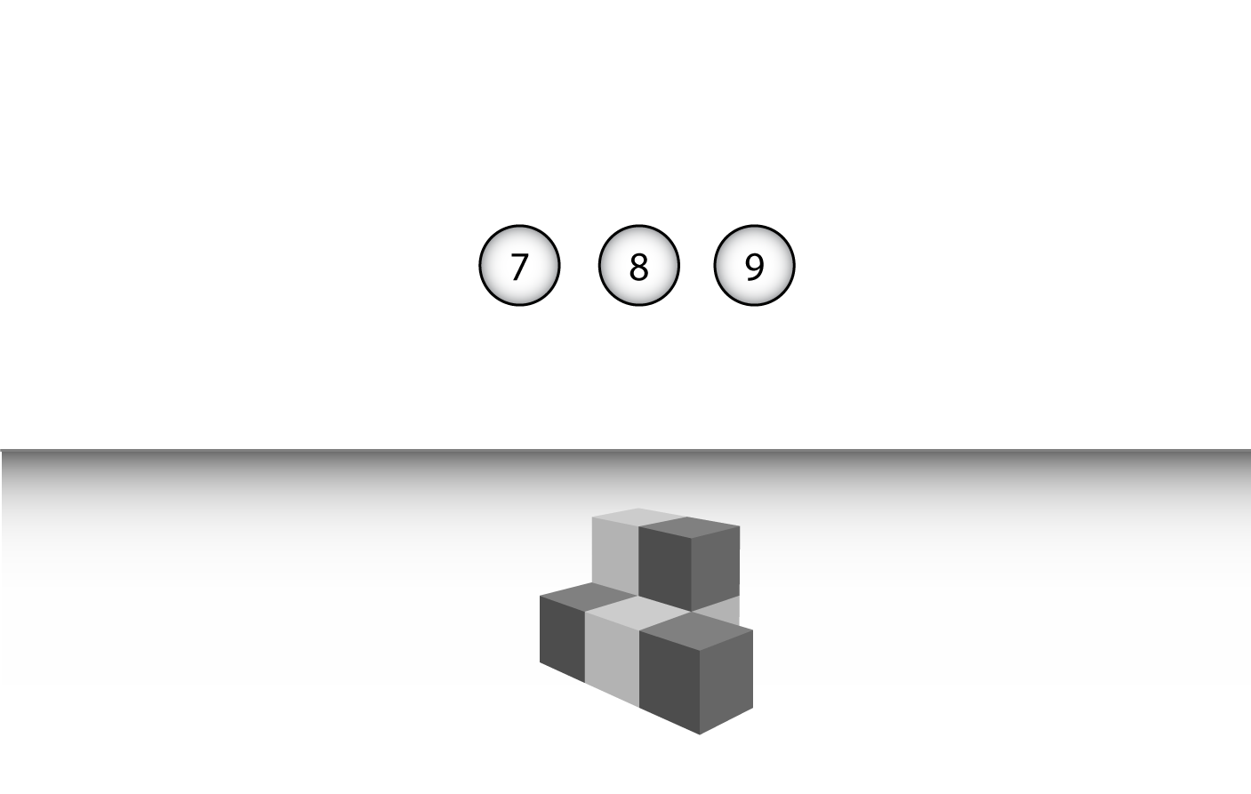
Aufgaben (3/4)

Slide 12
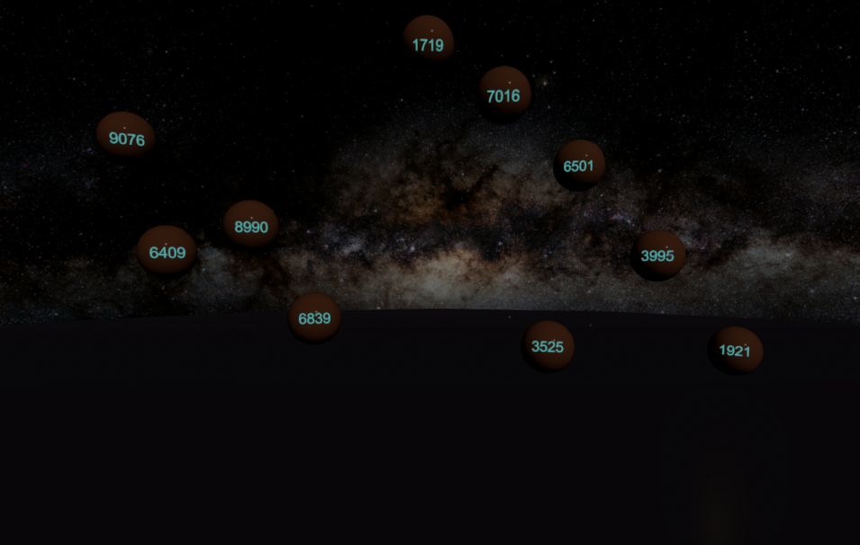
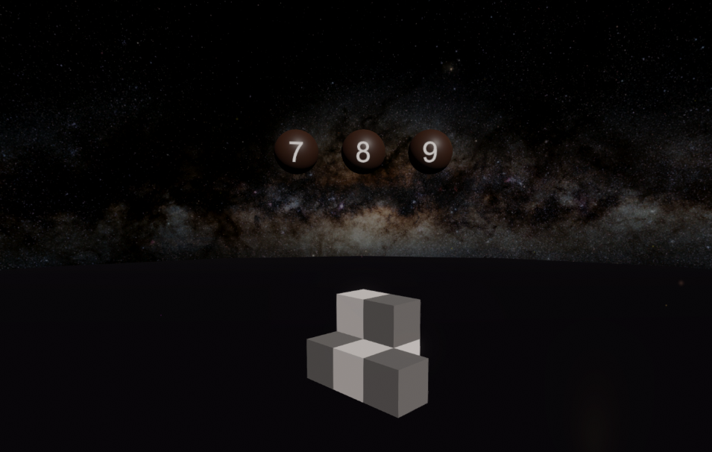
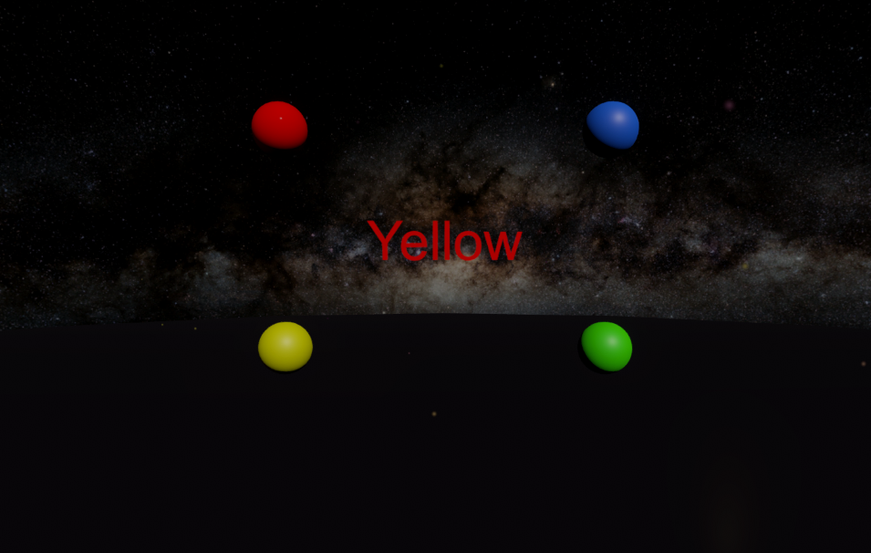
Aufgaben (4/5)

Slide 13
Aufgaben (5/5)
Video

Slide 14
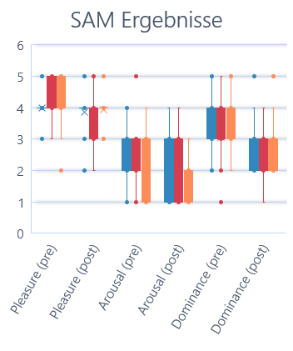
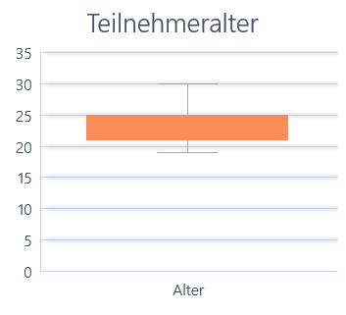
Ergebnisse (1/5)

Slide 15
Ergebnisse (2/5)

Slide 16
Ergebnisse (3/5)

Slide 17
Ergebnisse (4/5)

Slide 18
Ergebnisse (5/5)
Demografisch (Alter, Erfahrung, Geschlecht)
Umgebungsvariablen (Stuhleinstellungen)
Dauer des Wecktons zum Abstellen
Aufgabenergebnisse (Fehlerraten, Zeiten in Gruppen)
Fragebögen (Sam, RSME)
Schlafstatus
Limesurvey (Müdigkeit vorher/nachehr, Aufgabenschwierigkeit, Komfort mit VR Brille, ..)

Slide 19
Diskussion (1/4)
Erfahrung und Demografie der Teilnehmer
Vorhandene Affinität zur Technik
Vorhandene VR Erfahrung
Vorhandene Fahrerfahrung
Vorhandener Bildungsstand

Slide 20
Diskussion (2/4)
Studiendurchführung
Ort und Zeit
‚Störende‘ Faktoren
Realitätsnähe

Slide 21
Diskussion (3/4)
Aufgaben
Aufgabenwahl
Aufgabenbeschreibung

Slide 22
Diskussion (4/4)
Zukunftsaussicht
Demografie
Studiendurchführung
Aufgabenwahl

Slide 23
Schlussfolgerung
VR
Hypothesen und Parameter und Gruppen
Bewertung der Ergebnisse
Zukünftige Forschung

